Slide 1
PROIECTE ERASMUS+ DESFĂȘURATE ÎN PERIOADA 2016 - 2020
Colegiul de Industrie Alimentară „Elena Doamna”,Galaţi

Slide 2
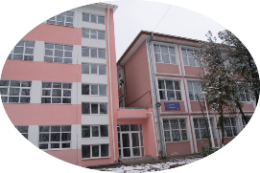
Innovation, Originality and Applicability in Teaching Using ICT
Proiect Erasmus+, KA1, Learning Mobility of Individuals School education staff mobility
2016-1-RO01-KA101-023289
Colegiul de Industrie Alimentară „Elena Doamna”,Galaţi

Slide 3
Erasmus + Innovation, Originality and Applicability in Teaching Using ICT
Proiectul este destinat a preîntâmpina nevoile profesorilor din școala noastră, identificate în urma analizei de nevoi, de a urma cursuri de dezvoltare profesională, la nivel European, cursuri de îmbunătățire a metodelor de predare-învățare la clasă.
Programul mobilităților constă în cursuri de formare pentru 15 profesori ai CIED, organizați în trei grupuri a câte cinci profesori, în Londra, Valencia și Cosenza

Slide 4
Erasmus + Innovation, Originality and Applicability in Teaching Using ICT
Obiective:
-Dezvoltarea profesională a profesorilor prin participarea la cursuri de formare, în străinătate cu scopul de a învăța noi metode activ-participative utilizate în procesul de predare-învățare și creșterea interesului în rândul elevilor în plan personal și profesional, pentru a reduce absenteismul și abandonul școlar cu 2%.
Obiective specifice:
O1-îmbunătățirea competențelor pedagogice prin dezvoltarea de strategii de predare inovative și atractive care presupun implicarea activă a elevilor în procesul de învățământ;
O2- îmbunătățirea competențelor digitale în vederea creșterii aplicabilității acestora în procesul de predare-învățare;
O3- O2- îmbunătățirea abilităților de comunicare în alte limbi, ale profesorilor,

Slide 5
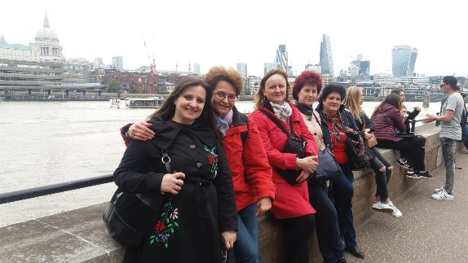
Mobilitate Londra, Anglia 1 – 5. 05. 2017
Profesorii participanți la mobilitate:
Coman Mariana
Ion Dana Ioana
Rusu Stefania
Ghetau Camelia
Cucu Aurelia

Slide 6
Mobilitate Cosenza, Italia 15 – 19 .05.2017
Profesorii participanți la mobilitate:
Grozavu Camelia
Brânzaru Ioana
Popescu Carmen
Marinescu Gina
Leuștean Iuliana

Slide 7
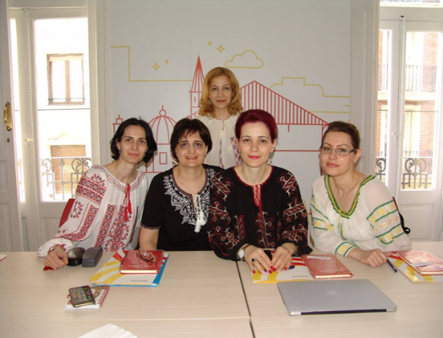
Valencia, Spania 15 – 19.05.2017
Participanti:
Aurora Olivia Mironescu
Elena Iurașcu
Ema Violeta Mistrianu
Mariana Lupu
Mihaela Capriș

Slide 8
Proiect ERASMUS+ „ LIFE – Love Is For Everyone” Nr. contract: 2017-RO01-KA219-037130_1

Slide 9
Informaţii generale
Parteneri:
Cipru
Croaţia
Italia
FRI Macedonia
România
Spania
LIFE – Love Is For Everyone

Slide 10
Obiective
Obiectiv general:
să promoveze valorile culturale care încurajează cooperarea între elevi din diferite țări pentru a îmbunătăți atitudinea generală în ceea ce privește incluziunea socială, diversitatea, egalitatea între sexe și nediscriminarea, pentru a reduce nivelul de atitudine netolerantă cu 15%.
O1. Să dezvolte o strategie care să consolideze respectul reciproc și înțelegerea pentru cei mai puțin privilegiati, toleranta față de grupurile dezavantajate și persoanele cu nevoi speciale;
O2. Să consolideze încrederea de sine a elevelor pentru a-și atinge obiectivele profesionale și a promova egalitatea între sexe în toate domeniile profesionale;
O3.Pentru elevi, profesori, emigranții, imigranți să dobândească, să împărtășească cunoștințe și să accepte diferența dintre culturi;
O4.Pentru cadrele didactice să învețe cum să adapteze materialele didactice și să lucreze cu elevi, în funcție de nevoile lor;
O5.Sa crească motivația elevilor de a învăța și de a folosi limbile străine și TIC;
Obiectivele derivă din prioritățile Ghidului programului ERASMUS +, care se referă la incluziune, diversitate, egalitate, egalitate de sexe, nediscriminare în domeniul educației și nu numai.

Slide 11
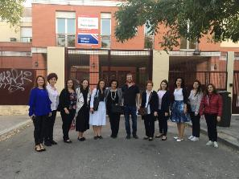
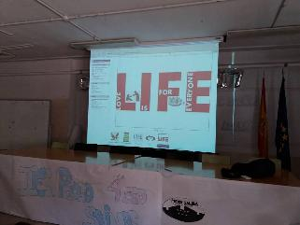
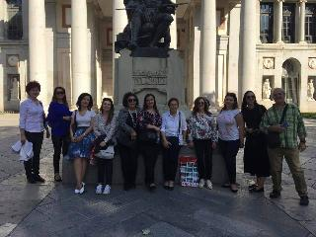
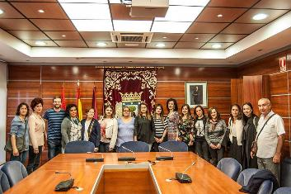
Madrid - Spania
Obiectivele primei întâlniri de proiect:
întocmiea planurilor de implementare, diseminare, comunicare și monitorizare
selectarea logo-ului proiectului etc.

Slide 12
Impactul proiectului la nivel UE
Pentru viitor, imigranții vor găsi un loc mai bun de trăit și vor întâlni oameni mai primitori și, la rândul lor, vor învăța cum să respecte poporul și cultura țării gazdă.

Slide 13
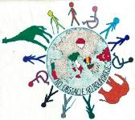
ERASMUS+ NO OBSTACLE, NO BOUNDARIES!

Slide 14
Proiect nr. 2018-1- TR01KA229-058891_3
Parteneri Perioada de desfășurare
Turcia 2018 - 2020
Polonia
Portugalia
România
Italia
Bulgaria

Slide 15
OBIECTIVE
Oferirea de sprijin pentru dezvoltarea elevilor defavorizați
Pregătirea elevilor pentru finalizarea cu succes a învățământului secundar
Realizare și adaptare profesională de succes
Integrare socială

Slide 16
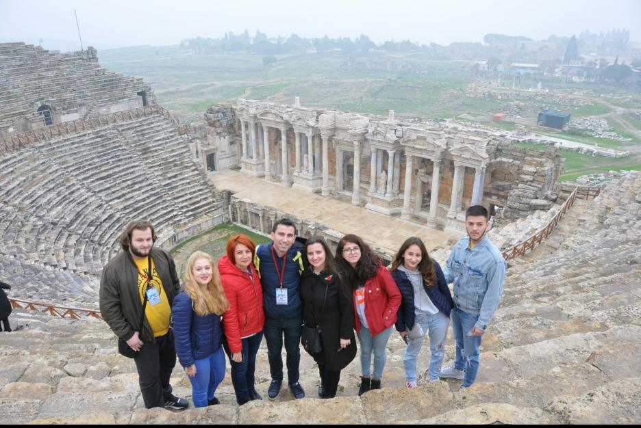

Slide 17
KA229 - School Exchange Partnerships “KITCHEN OUR KINGDOM COOKING OUR PASSION”
2019-1-PL01-KA229-065360
http://www.kokcop.eu

Slide 18
KITCHEN OUR KINGDOM COOKING OUR PASSION
Parteneri:
Polonia,
Turcia,
Italia,
Slovenia,
Franța,
România.
Scopul proiectului este dezvoltarea competențelor profesionale și lingvistice ale elevilor și promovarea bucătăriei tradiționale a fiecărei țări participante la proiect.

Slide 19
KITCHEN OUR KINGDOM COOKING OUR PASSION
Produsele finale:
site web,
un dicționar interactiv, cu termeni din gastronomie în toate limbile partenerilor proiectului,
o carte de bucate cu rețete de preparate tradiționale specifice fiecărui partener, în versiune tipărită,
videoclipuri cu instrucțiuni de pregătire a fiecărui preparat din cartea de bucate.

Slide 21
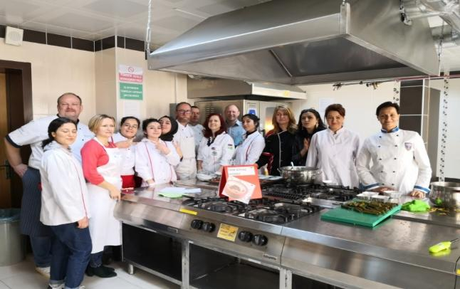
KITCHEN OUR KINGDOM COOKING OUR PASSION
La mobilitățile proiectului au participat din fiecare țară parteneră câte un profesor de gastronomie, care în urma cursului de formare a avut sarcina de a transmite cunoștințele și bunele practici dobândite, elevilor din școală, la întoarcerea acasă.

Slide 22
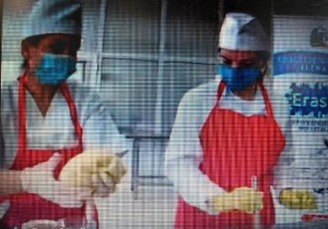
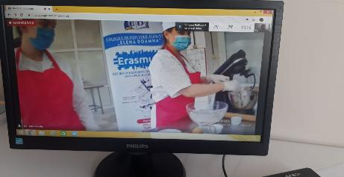
Webinar – sesiune de gătit, octombrie, 2020, România
Pentru al doilea an de proiect planul de implementare al proiectului a fost adaptat conform condițiilor sanitare impuse de pandemie, astfel că activitățile proiectului au debutat cu o sesiune de gătit online, la care școala din România a fost gazdă, demonstrând modul de preparare a unor preparate culinare tradiționale rromanesti: cozonac, tobă, plachie de crap și papanași.

Slide 23
Proiect Erasmus+ “INTERCULTURAL BRIDGES EXTENDING TO EUROPEAN CITIZENSHIP” 2019-1-TR01-KA229-076762
Metoda de predare – evaluare CLIL
Content and Language Integrated Learning
http://projectclil.ro/

Slide 24
Erasmus+ “INTERCULTURAL BRIDGES EXTENDING TO EUROPEAN CITIZENSHIP”
Parteneri în proiect
Turcia,
România,
Italia, Grecia,
Macedonia de Nord,
Portugalia.
Activitățile proiectului sunt ilustrate de logo, care spune povestea proiectului într-un desen și ilustrază tematica propusă pentru ficare mobilitate, astfel:
Italia – “CLIL course”,
Macedonia de Nord – “Play with me”,
Portugalia – “Dance with me”,
Grecia – “Tell me your story”,
Romania – “Our traditional food”,
Turcia – “Our traditional handicrafts and UNESCO Cultural Heritage”.

Slide 25
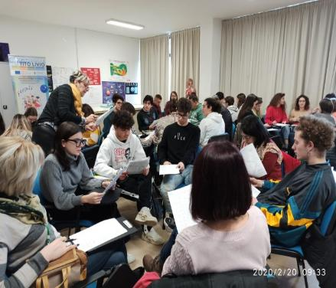
Mobilitate proiect Erasmus +
Mobilitatea de proiect s-a desfășurat în perioada 17-21.02.2020, la Liceo Statale "Tito Livio", Martina-Franca, Italia.
Mobilitatea a presupus un curs de formare în metoda de predare-evaluare a cunoștințelor CLIL - Content and Language Integrated Learning.

Slide 26
Metoda CLIL Content and Language Integrated Learning
Este o metodă de predare-evaluare Europeană, bazată pe parcurgerea diverselor discipline școlare prin intermediul unei limbi straine.
Scopul metodei este dublu:
pe de o parte elevii vor acumula cunoștințe într-un anumit domeniu, de ex. discipline tehnice,
pe de altă parte își vor îmbunătăți cunoștințele și abilitățile de comunicare în limba străină.
Rolul profesorilor CLIL este de a pune la dispoziția elevilor metode de a interacționa într-o limbă străină pe subiecte din curriculum școlar.

Slide 27
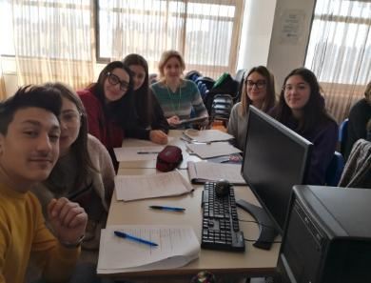
Metoda CLIL Content and Language Integrated Learning
Beneficiile metodei CLIL sunt:
dezvoltarea competențelor lingvistice, pregătirea eficientă pentru studiu și piața muncii, creșretea motivației elevilor etc.
Structura generală a unei lecții CLIL:
conceptele – conținutul care trebuue predat-evaluat,
procedeele – abilitățile lingvistice care vor fi utilizate ăn predarea conceptelor (citit, scris, vorbit, ascultat, gândirea critică),
limba străină – regulile gramaticale și de vocabular utilizate ăn cadrul lecției.

Slide 28
„Elena Doamna” Food Industry College, Galați ERASMUS+ Knowing the past saves the future 2019-1-BG01-KA229-062303_4

Slide 29
Proiect nr. 2019-1-BG01-KA229-062303_4
Parteneri Perioada de desfășurare
Turcia 2019 - 2021
România
Bulgaria
Grecia
Lituania

Slide 30
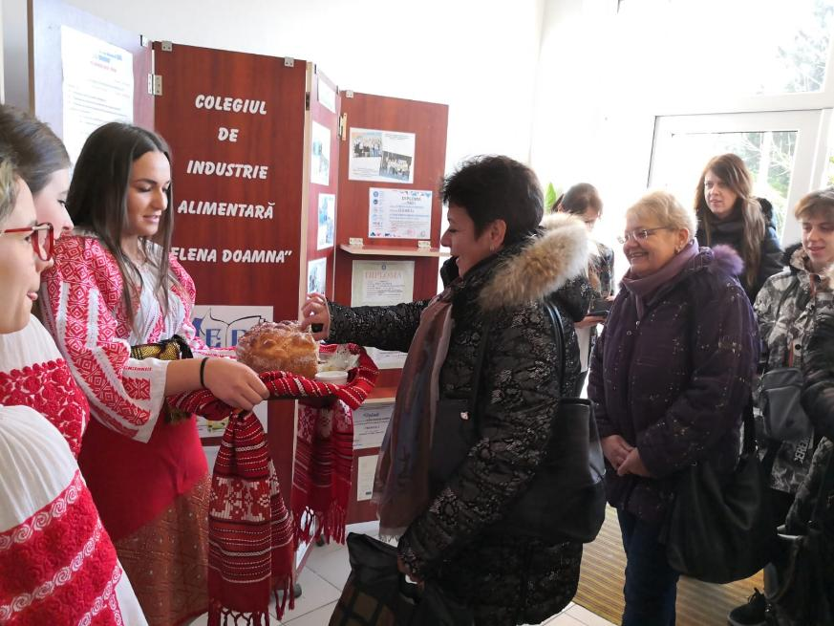

Slide 31
Obiectivul proiectului
-Proiectul își propune să sprijine cadrele didactice să promoveze munca în echipă, învățând prin descoperirea și cooperarea dintre studenții europeni, pentru a îmbunătăți atitudinea generală față de diferențele, tradițiile și obiceiurile culturale.

Slide 32
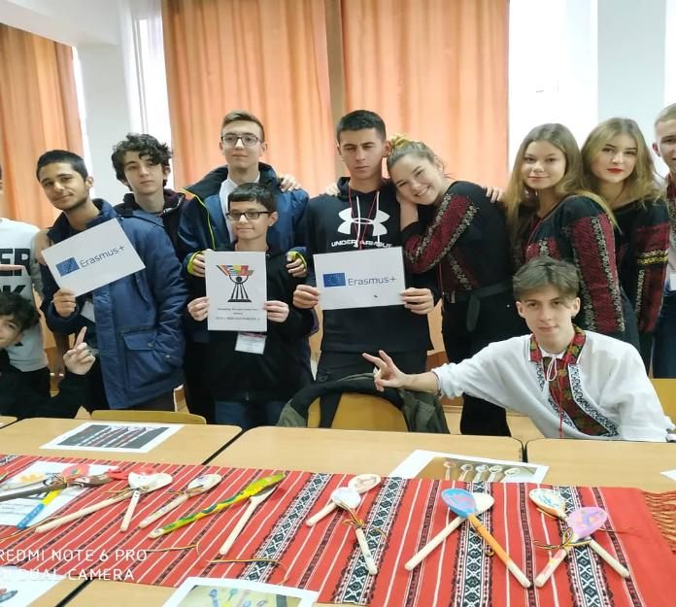

Slide 33
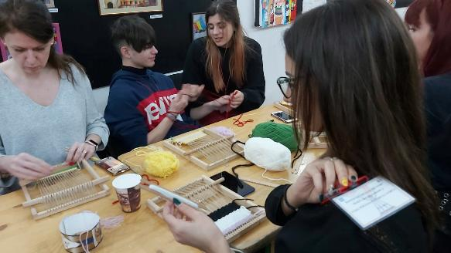
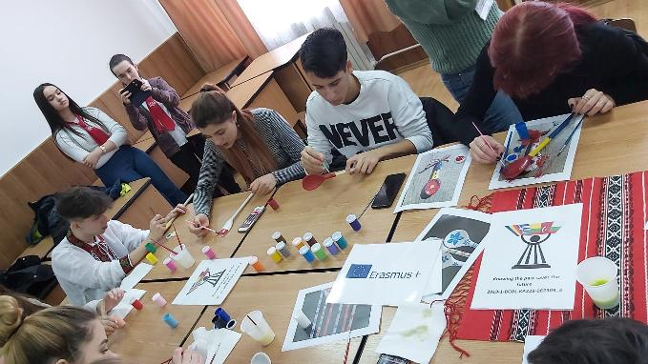

Slide 34
Produse finale
Carte de bucate cu rețete tradiționale
Video cu dansuri și cântece tradiționale
Hancrafts
proiect eTwinning
- articole în reviste locale

Slide 35
„Elena Doamna” Food Industry College, Galați ERASMUS+ 2019-1-LT01-KA229-060503_4 Europe is My future

Slide 36
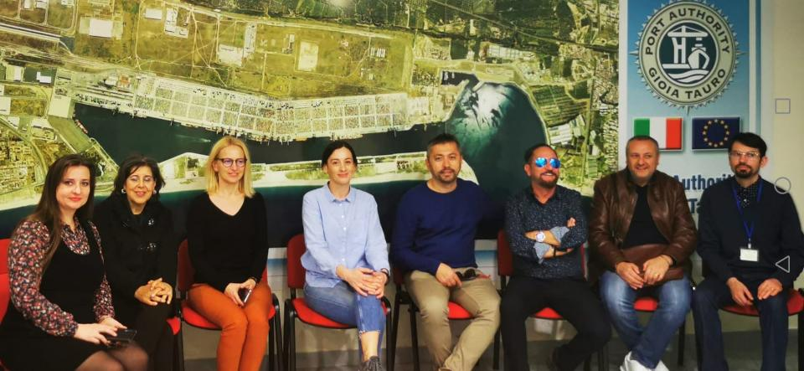

Slide 37
Proiect nr. 2019-1-LT01-KA229-060503_4
Parteneri Perioada de desfășurare
Turcia 2019 - 2021
România
Italia
Lituania

Slide 38
Obiectivul proiectului
-Proiectul este conceput pentru a transfera realizările Uniunii Europene generațiilor tinere și pentru prevenirea neînțelegerilor interculturale.

Slide 39
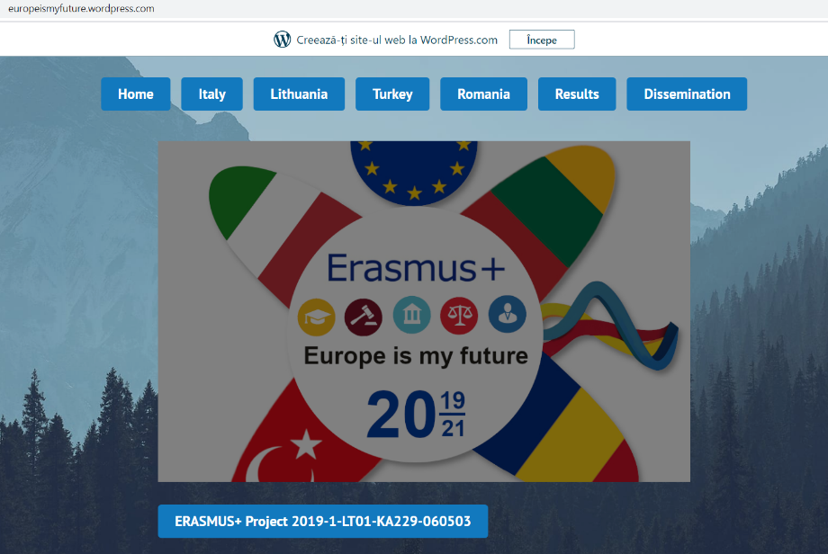

Slide 40
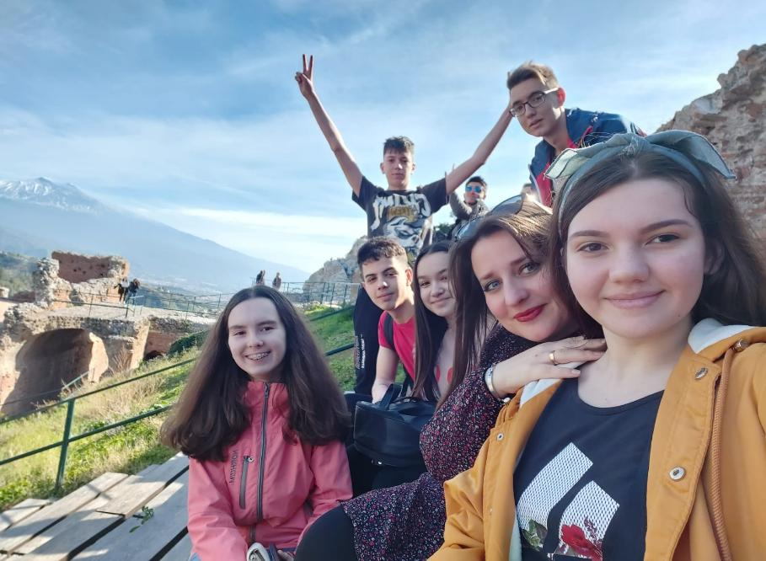

Slide 41
Proiecte aprobate în anul școlar 2020 – 2021
ERASMUS+KA229 “Job and study oppurtınities in Europe”
nr. 2020-1-IT02-KA229-079885_4
cu parteneri din Italia, Turcia, Portugalia, Polonia
2. ERASMUS+KA105 pentru tineret “Eco Hero”
nr. 2020-1-PL01-KA105-080918
cu parteneri din Polonia, Lituania și Ungaria.

Slide 42
ACESTE PROIECTE AU FOST FINANȚATE CU SPRIJINUL COMISIEI EUROPENE

